Slide 1
Базы данных угроз информационной безопасности
Подготовил: Груздев Г.Е., группа КИБ-012

Slide 2
Угрозы и уязвимости
ГОСТ Р 50922—2006. Защита информации. ОСНОВНЫЕ ТЕРМИНЫ И ОПРЕДЕЛЕНИЯ
2.6.1 угроза (безопасности информации): Совокупность условий и факторов, создающих потенциальную или реально существующую опасность нарушения безопасности информации.
2.6.4 уязвимость (информационной системы); брешь: Свойство информационной системы, обусловливающее возможность реализации угроз безопасности обрабатываемой в ней информации.
В целом, угроза представляет собой потенциальную опасность, а уязвимость — это "открытая дверь" или недостаток в системе, через которую эта опасность может материализоваться.

Slide 3
Базы данных связанные с угрозами ИБ
NVD
CWE
CVE
CAPEC
MITRE ATT&CK
OWASP TOP 10
БДУ ФСТЭК
и т.д.

Slide 4
CWE (Common Weakness Enumeration)
Система классификации программных ошибок и слабостей, которые могут привести к уязвимостям. Содержит более 700 записей.
Предоставляет разработчикам и специалистам по безопасности стандартный язык для описания, изучения и предотвращения слабостей (реализации угроз) в коде.
Ключевые особенности CWE
Идентификатор (ID): Уникальный номер слабости (CWE-номер)
Название: Краткое описание слабости, например, "Cross-Site Scripting (XSS)".
Описание: Подробная информация о проблеме, примеры кода и рекомендации.
Категории: CWE группирует слабости в зависимости от их природы

Slide 5
Примеры распространенных угроз CWE
CWE-79 — Cross-Site Scripting (XSS).
CWE-89 — SQL Injection.
CWE-20 — Неверная валидация входных данных.
CWE-119 — Нарушение границ буфера (Buffer Overflow).
CWE-125 — Чтение за пределами границ буфера (Out-of-bounds Read).

Slide 6
CVE (Common Vulnerabilities and Exposures)
Представляет собой нечто вроде словаря известных угроз.
Используется чаще всего, содержит более 250000 записей.
Каждая уязвимость имеет уникальный идентификатор: CVE-год_обнаружения-уникальный_номер
Обеспечивает единый подход к идентификации уязвимостей.
Упрощает обмен информацией между организациями.
Сокращает время реакции на выявленные уязвимости.
Структура записи:
Идентификатор (ID): Уникальный код уязвимости.
Описание: Краткая информация о природе уязвимости.
Ссылки: Дополнительная информация, отчеты, патчи и т. д.

Slide 7
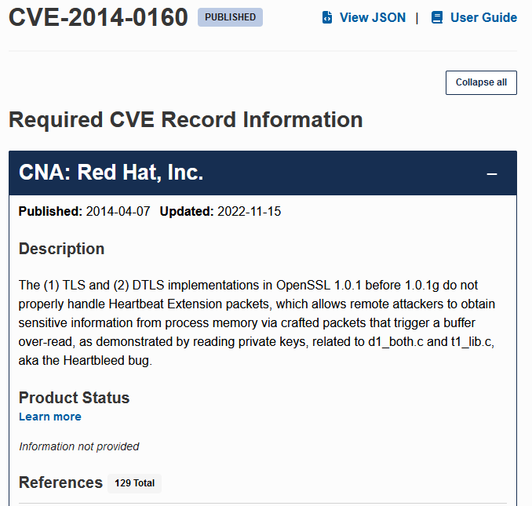
Пример карточки CVE

Slide 8
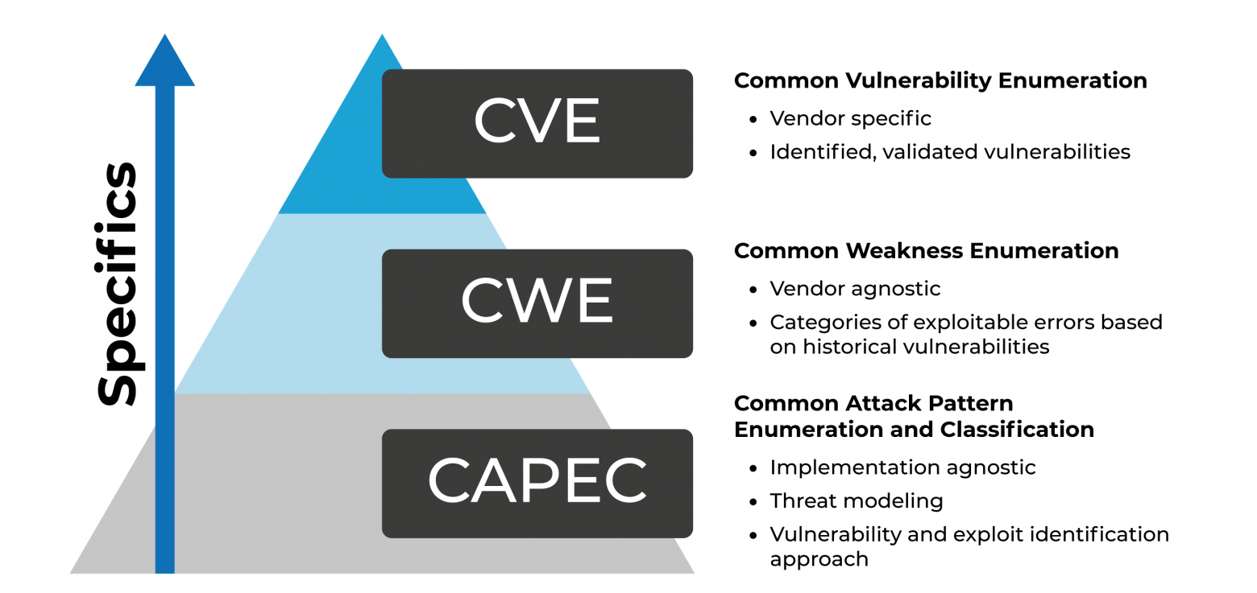
CAPEC (Common Attack Pattern Enumerations and Classifications)
В CAPEC систематизированы так называемые шаблоны объектов и механизмов атак, в которых описаны методы, используемые злоумышленниками. В них включены: описание того, как эксплуатируется уязвимость, последствия, которые возможны при ее эксплуатации, меры защиты.

Slide 9
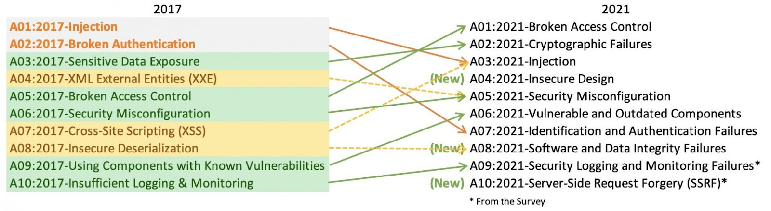
OWASP Top 10
Ведет и регулярно обновляет чарт из 10 самых опасных рисков для web-приложений.

Slide 10
MITRE ATT&CK
База знаний и фреймворк, созданный для описания действий злоумышленников, используемых для атак на информационные системы.
Основные цели MITRE ATT&CK
Документирование поведения атакующих:
Систематизация тактик и техник, которые используются злоумышленниками.
Улучшение защиты:
Определение слабых мест в системах безопасности.
Обучение и тестирование:
Проведение тренингов для специалистов.
Использование в тестировании на проникновение (penetration testing).

Slide 11
Структура MITRE ATT&CK
Тактики (Tactics):
Высокоуровневые цели злоумышленников (например, начальная компрометация, эксфильтрация данных).
Примеры тактик:
Initial Access — способы проникновения в систему.
Privilege Escalation — повышение привилегий.
Exfiltration — вывод данных из системы.
Техники (Techniques):
Конкретные методы, используемые для реализации тактик.
Пример: использование фишинга (Phishing) для получения доступа.
Подтехники (Sub-techniques):
Более детализированное описание техник.
Митигирование (Mitigation):
Рекомендации по предотвращению или минимизации рисков.
Индикаторы компрометации (IOCs):
Лог-файлы, подозрительные процессы, сетевые сигнатуры и т.д.

Slide 12
Стандарт CVSS
Common Vulnerability Scoring System без ложной скромности переводится как общая система оценки уязвимостей. Это отраслевой стандарт, по которому оценивают серьезность дыр в безопасности ИС.
CVSS позволяет вычислить серьезность риска по десятибалльной шкале. Чем больше число, тем выше опасность и быстрее нужно на нее реагировать.
Степени опасности по шкале:
низкая — от 0,1 до 3,9 баллов;
средняя — от 4 до 6,9;
высокая — от 7 до 8,9,
критическая — от 9 до 10.

Slide 13
Стандарт CVSS
Баллы начисляются исходя из базовых метрик, охватывающих различные аспекты уязвимости:
Вектор атаки (AV) — выражает «удаленность» атаки и способ эксплуатации уязвимости.
Сложность атаки (AC) — говорит о сложности выполнения атаки и о том, какие факторы необходимы для ее успеха (наряду с взаимодействием с пользователем, сложность атаки ранее была частью метрики сложности доступа).
Взаимодействие с пользователем (пользовательский интерфейс) — определяет, требует ли атака активного участия человека или ее можно автоматизировать.
Требуемые привилегии (PR) — документирует уровень аутентификации пользователя, необходимый для успешной атаки (это заменяет прежнюю метрику аутентификации).
Область действия (S) — определяет, может ли злоумышленник повлиять на компонент за пределами его области/полномочия безопасности.
Конфиденциальность (C) — определяет, могут ли неавторизованные лица получить доступ к данным и в какой степени.
Целостность (I) — измеряет влияние на достоверность данных.
Доступность (A) — относится к влиянию на доступность данных или услуг для авторизованных пользователей.

Slide 14
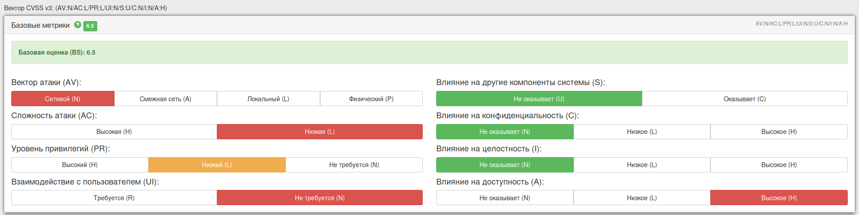
Калькулятор CVSS на сайте ФСТЭК

Slide 15
CPE (Common Platform Enumeration)
Cтандарт для идентификации программных и аппаратных платформ, используемый для отслеживания уязвимостей, обеспечения совместимости и управления безопасностью.
CPE позволяет создавать уникальные идентификаторы для продуктов, таких как операционные системы, программное обеспечение, устройства и другие компоненты информационных систем.
Идентификатор CPE используется для связывания уязвимостей с конкретными продуктами в базе данных CVE. Вследствие компании могут использовать CPE для отслеживания, какие уязвимости затрагивают их системы. Так же CPE используется в инструментах сканирования уязвимостей для точного определения, какие версии продуктов подвержены угрозам.

Slide 16
Пример идентификатора CPE
Идентификатор CPE состоит из следующих частей:
Версия CPE: 2.3
Тип платформы: o (для операционных систем), a (для приложений), h (для хардварных устройств).
Производитель: Название компании или разработчика (например, Microsoft, Oracle).
Продукт: Название продукта (например, Windows, Apache).
Версия: Конкретная версия продукта (например, 10, 2.0.0).
Издание: Дополнительная информация, если имеется.
Архитектура: Информация о поддерживаемой архитектуре (например, x86, x64).
Пример идентификатора CPE:
cpe:2.3:o:microsoft:windows_10:*:*:*:*:*:*:*:* (Windows 10 от Microsoft)
cpe:2.3:a:apache:http_server:2.4.46:*:*:*:*:*:*:* (Apache HTTP Server 2.4.46

Slide 17
NVD (National Vulnerability Database)
Национальная база данных уязвимостей, поддерживаемая Национальным институтом стандартов и технологий (NIST) США.
Основной источник информации о публичных уязвимостях и их оценке.
Как получается запись в базу данных:
Берут уязвимости CVE и обогащают их: оценка CVSS, соотношение к CWE и CPE т.д.

Slide 18
Ключевые особенности NVD
Метрики оценки (CVSS):
Оценивает уязвимость по шкале от 0 (безопасно) до 10 (критическая).
Включает три уровня:
Base: Основные характеристики уязвимости.
Temporal: Динамические изменения риска.
Environmental: Учет контекста среды.
Систематизация данных:
Содержит информацию о типах атак, платформах, уязвимых продуктах.
Интеграция со стандартами:
Использует CWE (для классификации слабостей) и CPE (для идентификации продуктов).

Slide 19
Сравнение БДУ ФСТЭК с CWE и NVD
222 угрозы (примерно в 3,5 раза меньше CWE)
Нет классификации по типам угроз, только по злоумышленникам и КЦД, в то время как CWE предоставляет несколько различных классификаций, НО тестируется новая версия раздела угроз
БД уязвимостей в 4,5 раза меньше NVD, это скорее дополнение к NVD
1616 уязвимостей из 64297 не ссылаются на CVE
Уязвимость без CVE - не всегда уязвимость в отечественном продукте
Карточка уязвимости БДУ имеет более дружественный вид

Slide 20
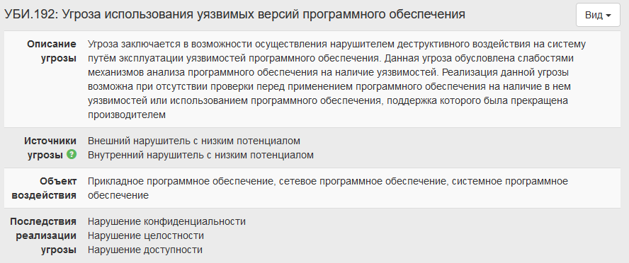
Пример описания угрозы из БДУ

Slide 21
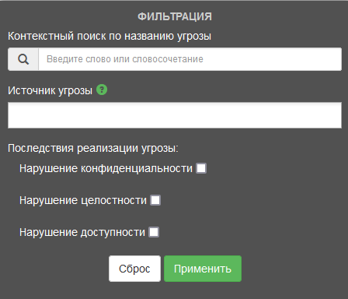
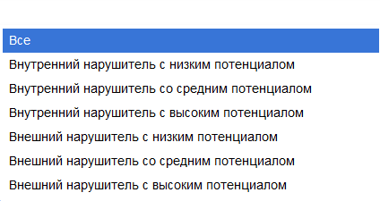
Фильтрация на сайте ФСТЭК

Slide 22
Классификация угроз от ФСТЭК
По нарушению КЦД:
Нарушение конфиденциальности: 146 угроз
Нарушение целостности: 137 угроз
Нарушение доступности: 155 угроз
Внешний и внутренний нарушитель (независимо от потенциала):
Внешний: 166 угроз
Внутренний: 152 угрозы

Slide 23
Попытка группировать 222 угрозы
BIOS
Грид-системы
Машинное обучение
Мобильные устройства
ОС и ПО
Облако
Аппаратура
Сети
Суперкомпьютеры и большие данные
WEB и браузеры
Аутентификация
Право*

Slide 24
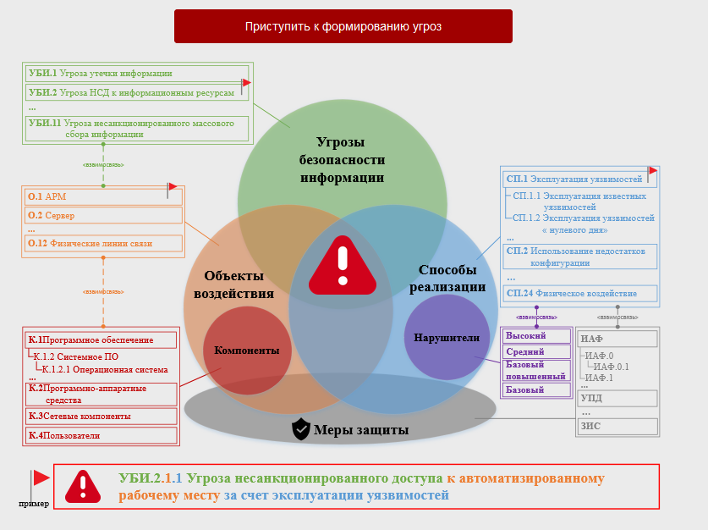
Модернизированный подход к угрозам

Slide 25
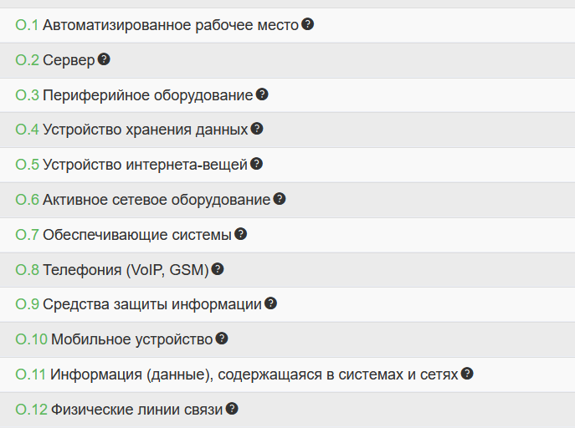
Объекты

Slide 26
Спасибо за внимание!

